Slide 1
Impact van dynamisch gedrag op beveiligingsstrategieën in industriële netten

Slide 2

Vision Network Analysis
software voor berekeningen van elektriciteitsnetten

Slide 3
Dynamische analyse in Vision
module voor bestuderen transiënten in het elektriciteitsnet
transiënt = overgangsverschijnsel na een gebeurtenis:
  motorstart
  kortsluiting
  versnelling motoren na een kortsluiting/spanningsdip
  inrush transformator
  (koppel)schakelaar sluiten
  …
doelen: instelling van beveiligingen, checken stabiliteit generatoren, tunen parameters regelsystemen, etc.

Slide 4
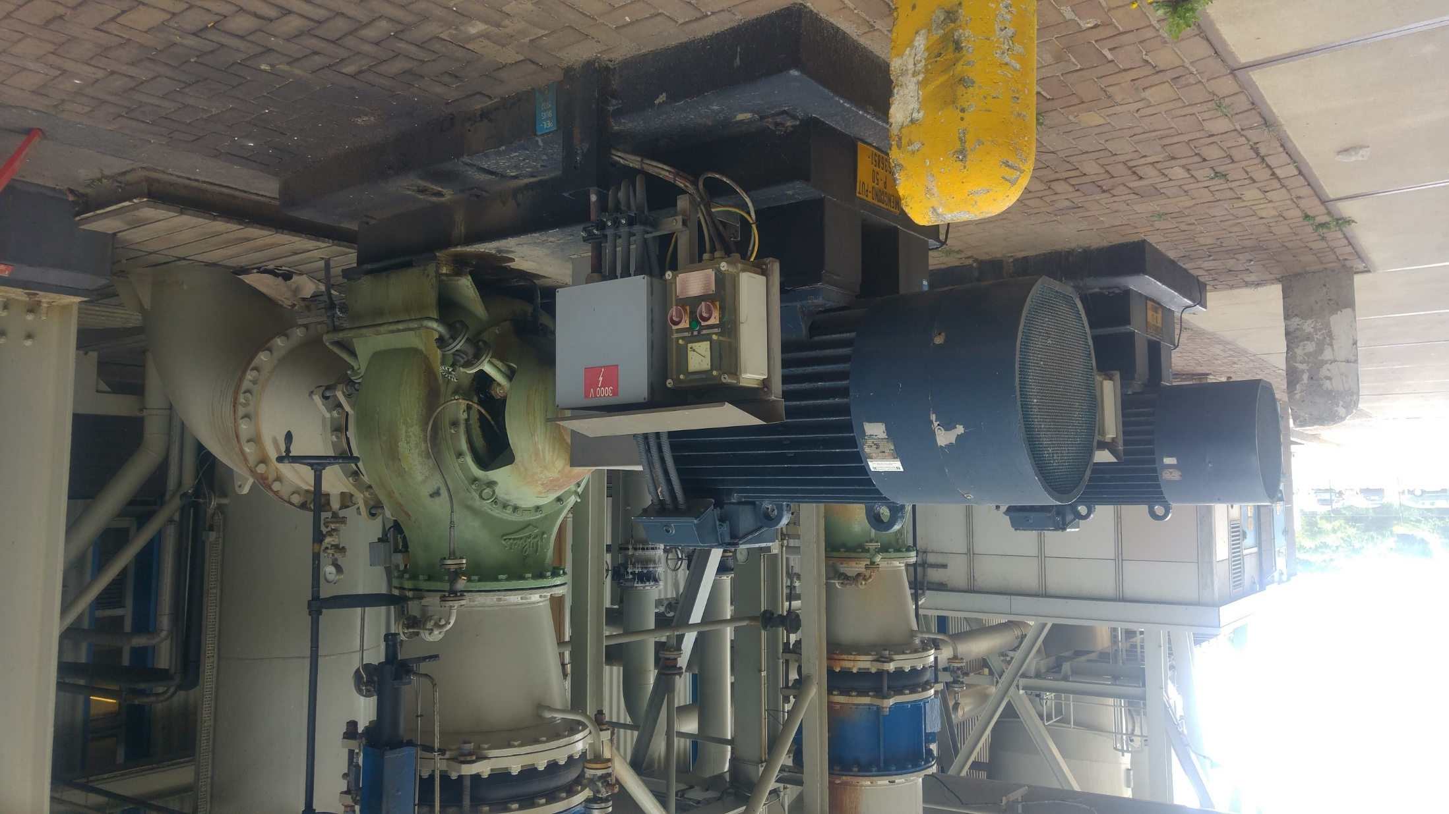

Slide 5
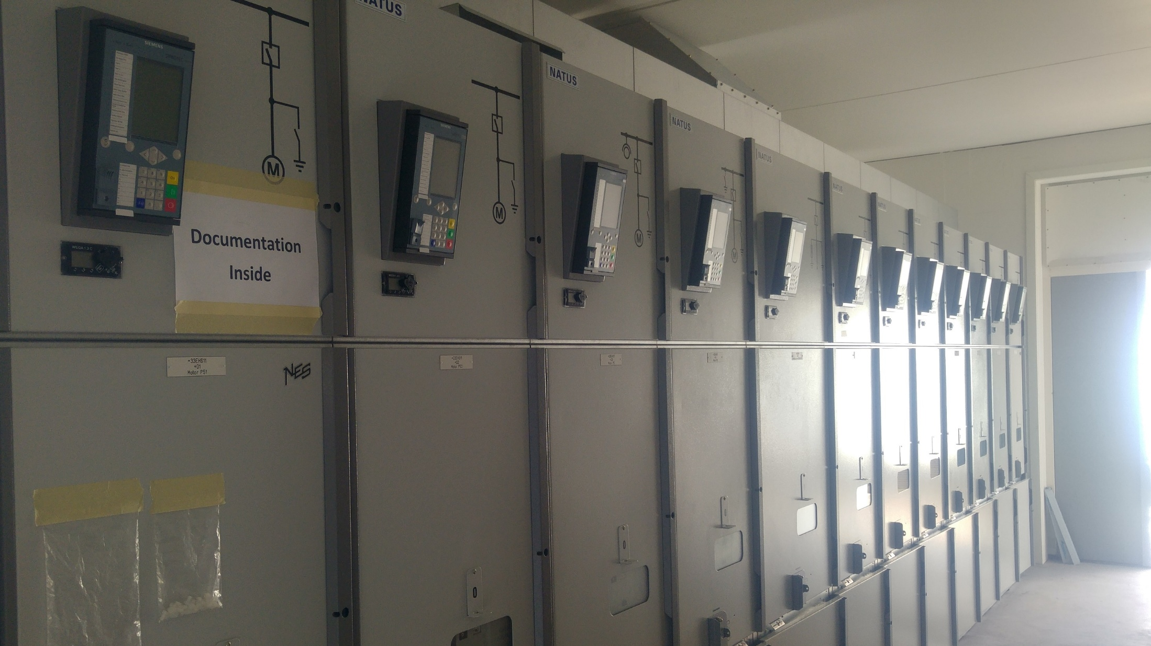

Slide 6
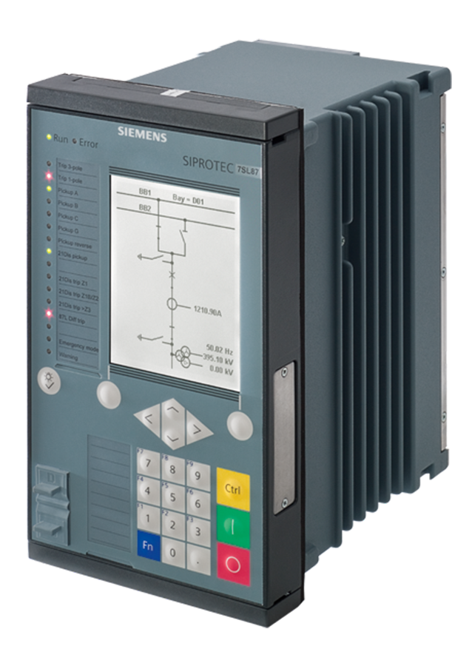
Motorbeveiliging 280 kW machine
Thermisch overstroom (IEEE 49);
Aardfoutbeveiliging (IEEE 51G);
Intermitterende aardfoutbeveiliging;
Onderspanningsbeveiliging (IEEE 27);
Overspanningsbeveiliging (IEEE 59);
Kortsluitbeveiliging (IEEE 50/51);
Load-Jam beveiliging (IEEE 50L);
Onbalansbeveiliging (IEEE 46/47);
Start blokkering (IEEE 66);
Start monitoring (IEEE 48);
Temperatuurmonitoring;
...

Slide 7
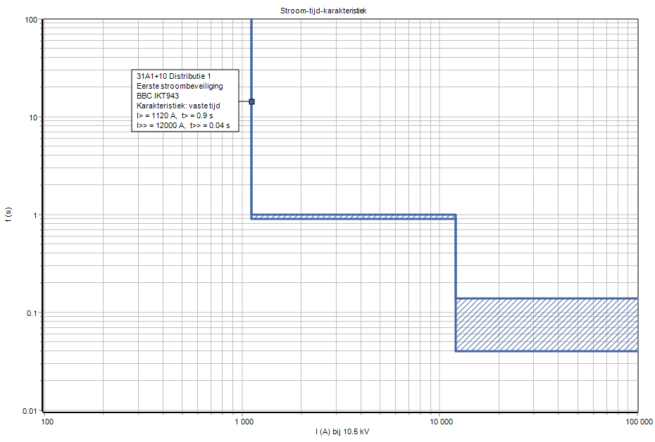
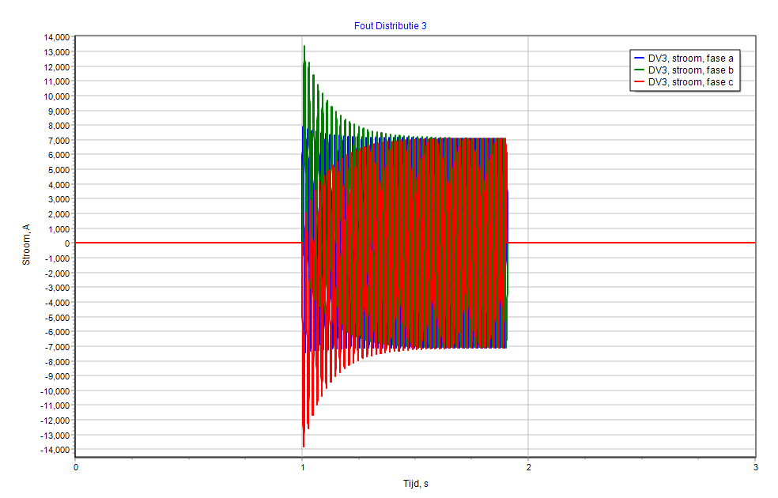
5 kA
RMS

Slide 8
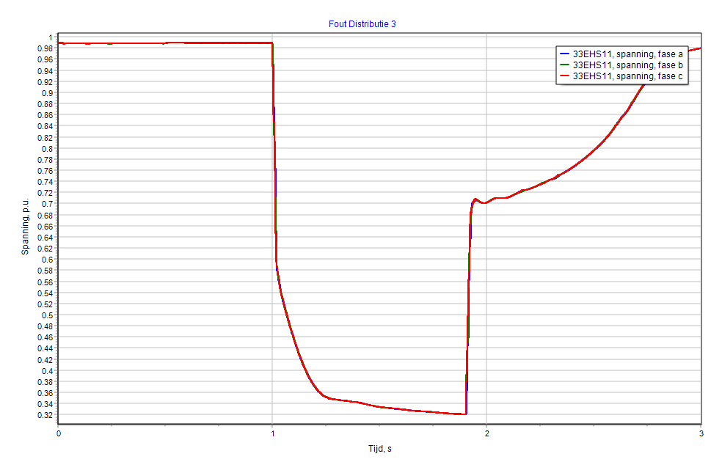

Slide 9
1,5 s
U< 0,8 p.u

Slide 10
Herstel spanning

Slide 11
Herstel spanning

Slide 12
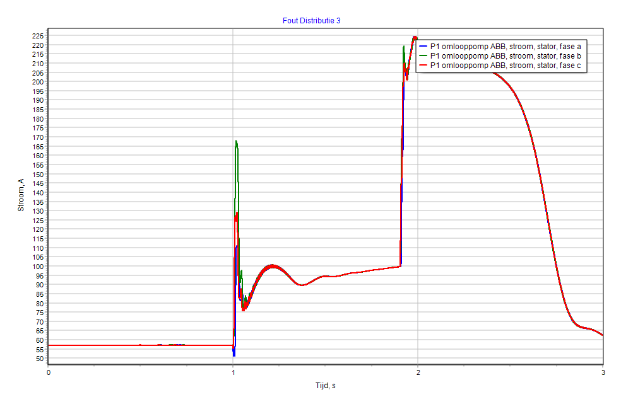
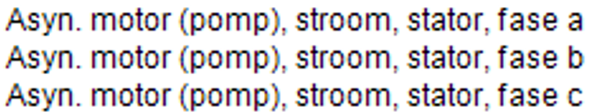
0,8 s

Slide 13
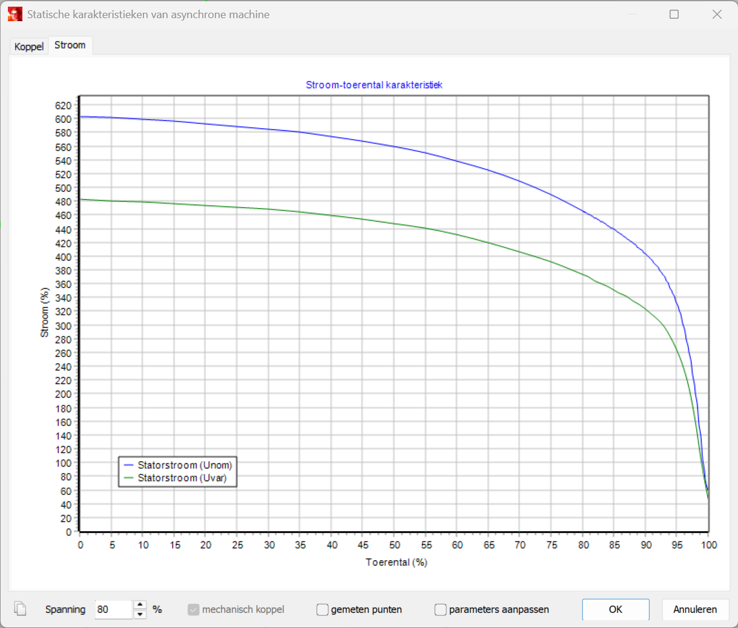
Bij 80% spanning en 75% toerental → ~4x nominale stroom

Slide 14
Conclusies
herstel van spanning na externe kortsluiting/spanningsdip is vertraagd door tegelijk aanloop/herstartproces van motoren
bij meerdere motoren kunnen de stromen behoorlijk hoog worden
dynamisch gedrag van motoren is belangrijk bij bepaling beveiligingsinstellingen

Slide 15
BEDANKT
VOOR UW
AANDACHT

